Slide 1

“Una Oportunidad Renovada”
IPN
Integración del Programa Operativo Anual 2013
(fase programática)
Lic. Mauricio Igor Jasso Zaranda
División de Programación
Octubre de 2012

Slide 2
Objetivo
Socializar los elementos técnico-metodológicos para la elaboración e integración del Anteproyecto del Programa Operativo Anual 2013, en su fase programática, de las unidades responsables del IPN, acorde a las políticas institucionales, sectoriales y federales.

Slide 3
Esquema de Trabajo
Insumos para la integración del POA programático 2013.
Especificaciones para la integración del POA programático 2013.
Fechas importantes.

Slide 4
Insumos
Marco Metodológico
Marco Conceptual del Programa Operativo Anual
(Conceptos, definiciones de la estructura programática presentada ante el sector y la utilizada a nivel institucional).
Vinculación del Proceso de Programación y Presupuesto
Instauración de mecanismos hacia el interior de las unidades responsables para la integración del POA programático, plenamente vinculado al presupuestal.
.

Slide 5
Conceptos
Estructura Programática
En la Administración Pública Federal, la estructura programática ordena y define las acciones que efectúan los ejecutores de gasto para alcanzar sus objetivos y metas, de acuerdo con las políticas definidas en el Plan Nacional de Desarrollo y en los programas y presupuestos sectoriales.
Con base en las atribuciones establecidas en la normatividad tanto del sector central, como de cada organismo desconcentrado, se acuerdan los programas presupuestarios a ejecutarse en un ejercicio fiscal determinado.
Al interior del Instituto, esta estructura permite dar orden y congruencia a las actividades que realizan las unidades responsables, se asigne el presupuesto y se controle el ejercicio del mismo a través de:.

Slide 6
Categorías Programáticas Sectoriales
G
Finalidad:
1.- Gobierno; 2.- Desarrollo Social; 3.- Desarrollo Económico.
FN
Función:
3.- Coordinación de la Política de Gobierno; 5.- Educación; 8.- Ciencia, Tecnología e Innovación.
SF
Subfunción:
04.- Función pública; 02.- Educación media superior; 03.- Educación superior; 04.- Posgrado;
06.- Otros servicios educativos y actividades inherentes; 01.- Investigación científica.
AI
Actividad Institucional:
001.- Función pública y buen gobierno; 004.- Educación media superior de calidad; 005.- Educación superior de calidad; 006.- Educación de posgrado de calidad; 002.- Servicios de apoyo administrativo; 014.- Investigación en diversas de educación superior.
PP
Programa Presupuestario:
O001.- Actividades de apoyo a la función pública y buen gobierno;
O099.- Operación del servicio profesional de carrera en la administración pública federal centralizada;
E008.- Prestación de servicios de educación técnica;
E010.- Prestación de servicios de educación superior y posgrado;
U018.- Programa de becas;
M001.- Actividades de apoyo administrativo;
E021.- Investigación científica y desarrollo tecnológico.

Slide 7
Categorías Programáticas Institucionales
Estructura programática sectorial acordada con la SEP
(Grupo funcional, Función, Subfunción, Actividad institucional, Programa Presupuestario)
LEA
(6)
Línea Estratégica de Acción
(Mantienen su número y nomenclatura)
PREDI
(10)
Principio Rector del Desarrollo Institucional
(Mantienen su número y nomenclatura y expresan prioridades establecidas por la Dirección General,)
PY
(40)
Proyecto Institucional
(Mantienen su número y nomenclatura.)
Meta PIMP - PEDMP
(Metas definidas por cada Secretaría e instancias de apoyo a la DG, adecuadas por cada unidad responsable en su PEDMP)
Metas
UM
Unidades de Medida
(Asociadas a cada meta del PIMP, con el fin de establecer compromisos programáticos cuantificables y calendarizados)

Slide 8
Conceptos
¿Qué es una Unidad de Medida?
Es la expresión que identifica e individualiza las diversas acciones, servicios y productos generados en el quehacer cotidiano del IPN y que mediante su asociación a metas institucionales, permite la cuantificación, calendarización, seguimiento y evaluación de las mismas, para un periodo determinado.
.

Slide 9
Conceptos
¿Por qué asociar UM a metas PIMP?
La asociación permite que las unidades de medida se vinculen a una meta y proyecto institucionales, a un principio rector del desarrollo institucional y a una línea estratégica de acción.
Determina las unidades responsables (académicas y/o administrativas) que contribuirán al cumplimiento de la meta.
Si el cumplimiento de una meta y las acciones que conlleva corresponde exclusivamente al área de coordinación, la unidad de medida asociada está diseñada para que sea operada por la misma. Por el contrario, si el cumplimiento implica la participación de unidades académicas y/o administrativas, la unidad de medida refleja la participación de las mismas.
Indica las actividades que se realizan en cada una de las unidades responsables, con el propósito de evitar duplicidad en la información de las unidades de medida.
.

Slide 10
Convalidación de UM con Metas PIMP
Nombre
Descripción
Clasificación
Para cada meta del PIMP, las unidades de coordinación del área central validaron, modificaron, adicionaron o eliminaron unidades de medida analizando los siguientes aspectos:
Área coordinadora (de la unidad de medida)
Usuario (s) (de la unidad de medida)
Documento soporte

Slide 11

Normatividad vigente

Slide 12
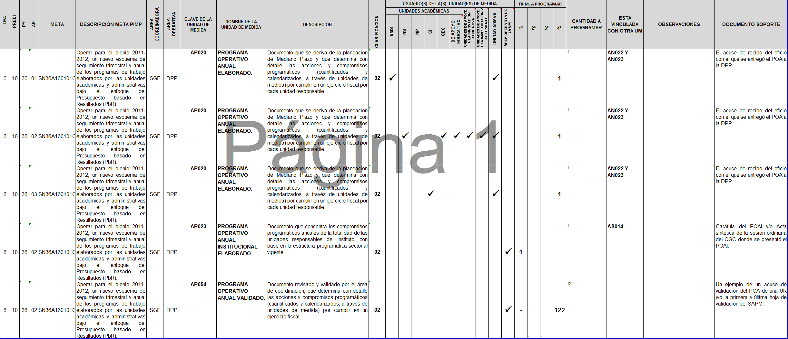
Asociación de Metas PIMP con UM

Slide 13
Modelo Programático
Apoya, con base en las necesidades de las unidades responsables, la programación eficaz de actividades.
Está concebido para que, desde el inicio del proceso de integración del POA, se generen condiciones de trabajo participativo entre las unidades responsables y la Dirección de Programación y Presupuesto.
Permite definir ponderaciones en las actividades a desarrollar por cada unidad responsable, con base en sus prioridades y necesidades, a través de una dinámica de trabajo participativa y colaborativa entre los funcionarios que integran la estructura orgánica en cada unidad responsable.
Indica los documentos que permiten evidenciar el cumplimiento trimestral de los compromisos programáticos asumidos en cada unidad de medida. Estos documentos fueron definidos por las áreas de coordinación correspondientes.

Slide 14
Modelo Programático

Slide 15
Modelo Programático
Unidades de Medida de Alto Impacto
Unidades de Medida Sustantivas
Actividades de carácter estratégico que se realizan para responder a la razón de ser de cada unidad responsable a políticas puntuales emanadas de la Alta Dirección del IPN.
Unidades de Medida Adjetivas
Ponderación programática de las UM
Actividades que se realizan para garantizar la ejecución de los compromisos y responsabilidades definidas para cada unidad responsables.
Actividades que se realizan para apoyar en forma indirecta la atención de factores críticos de éxito.

Slide 16
Especificaciones para la integración del POA programático

Slide 17
Reglamento de Planeación del IPN
Artículo 15. Para la elaboración del Programa Operativo Anual de las Dependencias, se establecen los siguientes niveles de participación:
Corresponde a los Titulares de cada Dependencia y al nivel jerárquico inmediato inferior, proporcionar las orientaciones programáticas y principales metas por alcanzar, así como establecer criterios de distribución presupuestaria, considerando las opiniones del siguiente nivel jerárquico.
Corresponde a la Unidad de Asistencia Técnica (hoy Coordinación de Enlace y Gestión Técnica) en las escuelas, centros y unidades de enseñanza e investigación y al Comité Interno de Desarrollo Administrativo de las Dependencias de la Administración Central, la coordinación en la elaboración del programa.
Corresponde a todos los responsables de las actividades encomendadas a la Dependencia, especificar el contenido de la programación presupuestación anual que compete a su quehacer.
Corresponde a la Dirección de Programación proporcionar los métodos e instructivos necesarios, dar asesoría a las Dependencias y llevar a cabo el seguimiento del proceso de programación presupuestación de cada una de ellas.

Slide 18
Criterios para la Determinación de Compromisos Programáticos
La determinación de los alcances anuales de cada compromiso debe reflejar propósitos reales y alcanzables.
De igual forma, debe considerar la opinión de las áreas involucradas al interior de las unidades responsables, en el cumplimiento de dichos compromisos.
Cada compromiso debe tener la evidencia que permita acreditar el cumplimiento del mismo en el reporte del seguimiento programático trimestral.

Slide 19
Criterios para la Determinación de Compromisos Programáticos
Debe considerarse que existen unidades de medida que deben estar vinculadas entre sí; es decir, si existe programación en una de ellas debe considerarse en la otra.
Ejemplos:

Slide 20
Criterios para la Determinación de Compromisos Programáticos
Debe considerarse que existen unidades de medida que deben estar vinculadas entre sí; es decir, si existe programación en una de ellas debe considerarse en la otra.
Ejemplos:

Slide 21
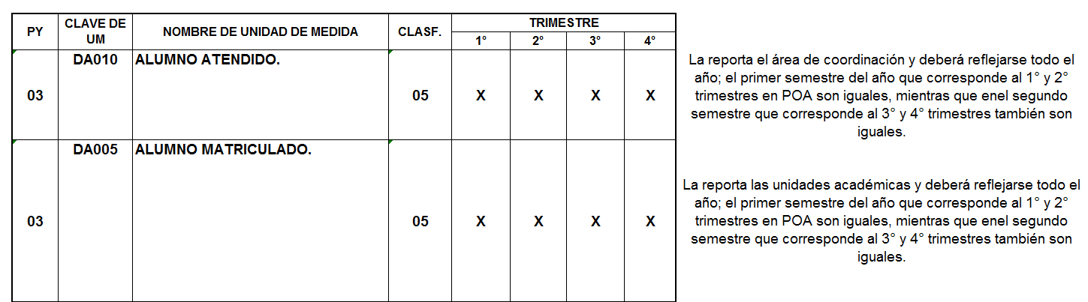
Criterios para Calendarizar Compromisos Programáticos
En atención a la naturaleza de cada unidad de medida y/o a las prioridades de cada unidad responsable, así como de sus necesidades, debe seleccionarse el trimestre en que será programado el compromiso.
Ejemplos:

Slide 22
Criterios para Calendarizar Compromisos Programáticos
En atención a la naturaleza de cada unidad de medida y/o a las prioridades de cada unidad responsable, así como de sus necesidades, debe seleccionarse el trimestre en que será programado el compromiso.
Ejemplos:

Slide 23
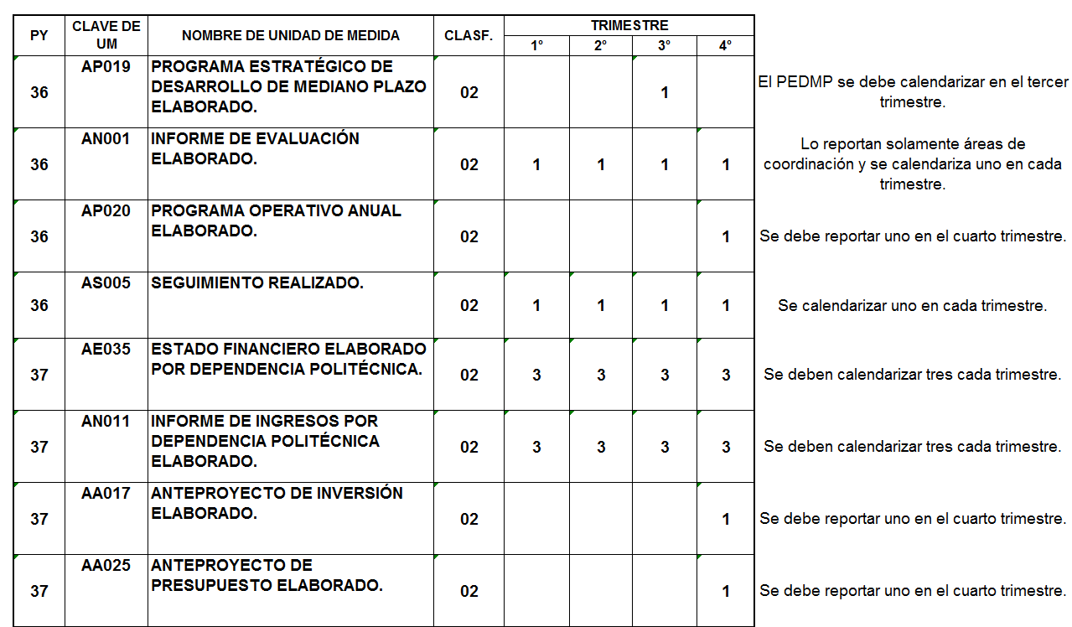
Criterios para Calendarizar Compromisos Programáticos
En atención a la naturaleza de cada unidad de medida y con fundamento a lo establecido por las áreas de coordinación, debe seleccionarse el trimestre y cuantificarse el compromiso programático.
Ejemplos:

Slide 24
Seguimiento trimestral del POA

Slide 25
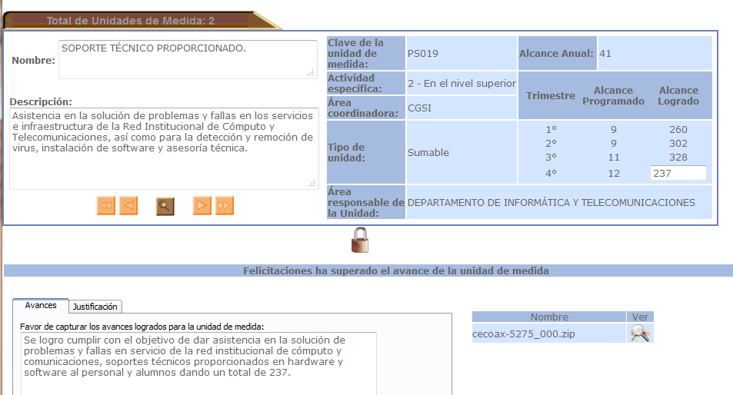
Seguimiento Trimestral del POA
¡QUE DEBEMOS EVITAR!

Slide 26
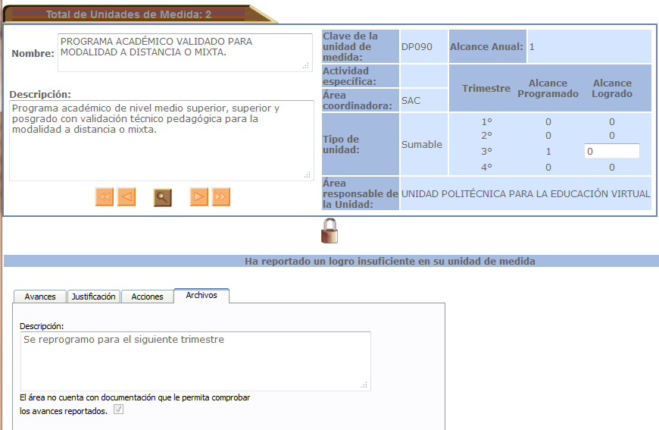
Seguimiento Trimestral del POA
¡QUE DEBEMOS EVITAR!

Slide 27
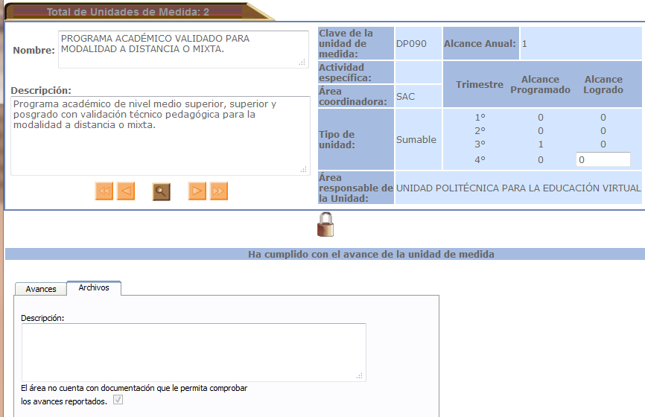
Seguimiento Trimestral del POA
¡QUE DEBEMOS EVITAR!

Slide 28
Seguimiento Trimestral del POA
Documentación soporte de los seguimientos programáticos
Características de la documentación soporte
Definidas por las áreas de coordinación.
Son documentos oficiales o de comprobación interna (ejemplos: oficios, direcciones de páginas electrónicas relaciones de asistencia, formatos debidamente requisitados por el responsable de la actividad , etc.).
En caso de carecer de algún documento soporte, deberá justificarse ampliamente la ausencia del mismo.
Se solicita enviar los documentos soporte en formato PDF o de imagen (JPEG, BMP).

Slide 29
Fechas Importantes
Actividad | Fecha | Responsable
Taller del proceso institucional | Del 15 al 17 de octubre | SGE – DPL - DPP
Actualización del PEDMP | Del 18 al 31 de octubre | Unidades responsables
Integración del anteproyecto del POA programático | Del 29 de Octubre al 14 de Noviembre | Unidades responsables
Integración del anteproyecto del POA presupuestal | Del 15 al 30 de noviembre | Unidades responsables
Presentación del POAI al CGC. | Enero 2013 | DPP
Notificación programática-presupuestal a las UR. | Febrero de 2013 | DPP

Slide 30
“Una Oportunidad Renovada”
IPN
Integración del Programa Operativo Anual 2013
(fase programática)
Lic. Mauricio Igor Jasso Zaranda
División de Programación
Octubre de 2012

